Slide 1
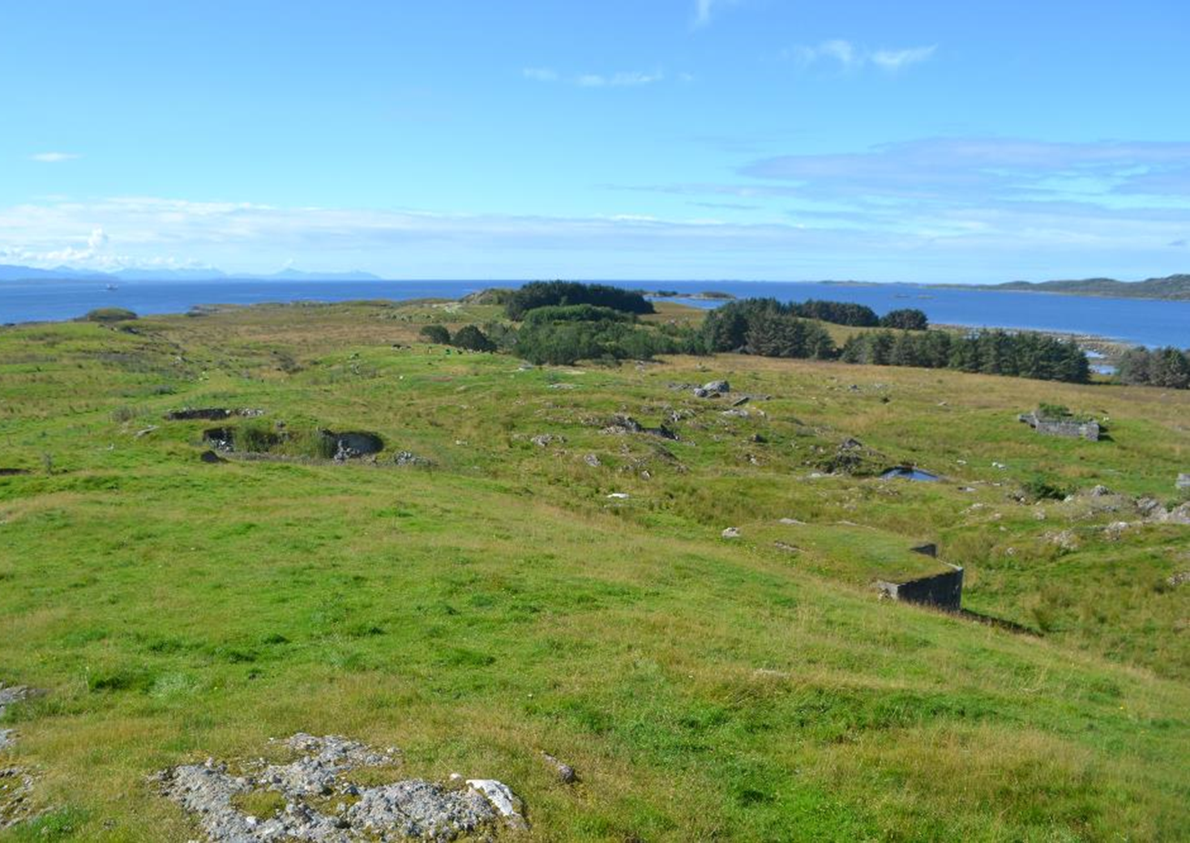
Beredskapsplan
Per mars 2023
GENERELL DEL – 1
Bondelaget sin rolle ved kriser
Ansatte og tillitsvalgte har et individuelt ansvar for å melde fra om saker som kan utvikle seg til en krise
Sakene skal meldes til organisasjonssjef og fylkesleder eller deres stedfortreder
Fylkesleder og organisasjonssjef avgjør raskt om saken kan defineres som krise
Avklar hvem som «eier» krisen
Loggføring på skjema, org. sjef har ansvar for loggføring, sensitiv informasjon skal skjermes. Ta bilde. Evaluer hendelsen
Vær tilgjengelig på telefon og tilgjengelig for å hjelpe
Kontakt, og om nødvendig, hjelp «eieren» av krisen
Hjelp og ta vare på personer som er ramma
Vurdere om noen skal dra til plassen
Avklar mediekontakt, avklar budskap til media
Holde organisasjoner og lokallagsledere oppdatert, ha informasjonsmøte, vurdere ut ifra hendelse informasjon til tillitsvalgte og ansatte
Viktige telefonnummer
Brann: 110
Politi: 112
Ambulanse: 113
Møre og Romsdal politidistrikt: 70 11 87 00
Mattilsynet: 22 40 00 00
LNV HMS v/Annbjørn Husby: 474 48 686
Kriseorganisering Møre og Romsdal Bondelag
Ledelse | Stedfortreder
Nina Kolltveit Sæter, org.sjef nina.kolltveit.sater@bondelaget.no Tlf 952 52 288 | Atle Frantzen, rådgjevar atle.frantzen@bondelaget.no Tlf 909 54 787
Olav Håkon Ulfsnes, fylkesleder olav@ulfsnes.com Tlf 900 15 888 | Audun Skjervøy, nestleder audun@storstova.no Tlf 995 79 175
Generalsekretær i Norges Bondelag, Sigrid Hjørnegård, tlf 975 08 901 sigrid.hjornegard@bondelaget.no Avdelingsssjef kommunikasjon, medlem og organisasjon Elin Røed, tlf 928 18 333 elin.roed@bondelaget.no

Slide 2
GENERELL DEL – 1 forts.
Bondelaget sin rolle ved kriser
Nyttig informasjon om beredskap og kriser: www.tryggeresammen.no
Når en sak er definert som en krise, opprettes et handteringsteam bestående av:
Organisasjonssjef (leder)
Fylkesleder
Representant for varemottaker der det blir sett som relevant
Råd om mediekontakt
Krisekommunikasjon handler om å formidle viktige og presise budskap på en mest mulig effektiv måte under stort tidspress. Organisasjonen dømmes etter hvordan krisen blir handtert og hvordan vi kommuniserer, og i mindre grad etter innholdet i selve krisen.
Vær sikker på hvem som «eier», f.eks. brannvesen, politi, Mattilsynet
Gi eventuelle utsagn på vegne av Bondelaget, vis til rett aktør
Send pressekontakt til stedet dersom det er aktuelt
Skjerm involverte fra pressen, om nødvendig med fysiske sperringer
Informasjonen må være riktig, forståelig, kort og presis
Si det du har bestemt deg for å si, gjenta budskapet og vis til de som «eier» krisen for detaljer

Slide 3
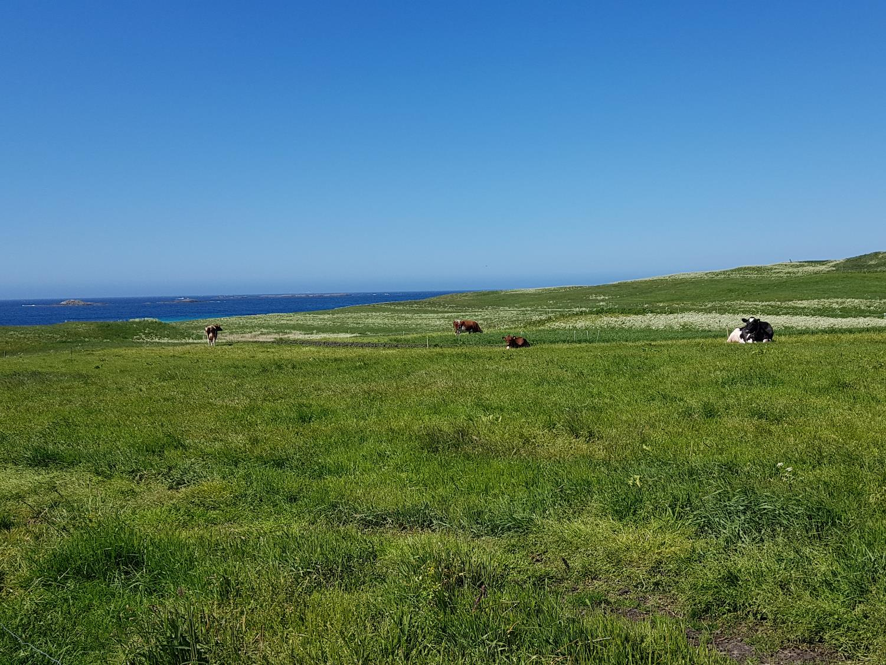
BRANN – 2
BONDELAGET SI ROLLE VED BRANN Den som oppdager brannen varsler nødetat: 110 Fylkeskontoret: Sjekk hvem det gjelder og om de har fått nødvendig hjelp og bistand. Kontakt lokallagsleder Lokallaget: Hjelpe brannvesenet (tankvogner med vatn, evakuering av dyr) ved behov. Tilby hjelp og støtte til bonden og familien Eventuelt stille med dugnadshjelp/organisering av dugnad etter brannen Ta kontakt etter litt tid og hør hvordan det går
FOREBYGGANDE BRANN OG HMS-TILTAK El-tilsyn med termografering Kontroll brannvarslingsanlegg Oversiktskart brannslokkingsutstyr Rømningsplan/kart over fjøs og bolig med viktige punkt (stoppekran, førstehjelpsutstyr, oversikt over elektroinstallasjoner m.m.) Branndører og brannvegger Rydding, vasking, fjerning av støv Jamnlige brannøvinger med rømming, førstehjelpsutstyr og brannslokkingsutstyr Kontroller brannslokkingsutstyret jamnlig Tenk brannsikkerhet ved nybygg og utbedringer Ha maskinmanualer/bruksanvisninger og kontaktinformasjon til leverandører tilgjengelig
Les mer om branner i landbruket:
https://www.tryggeresammen.no/brann/
Les mer om beredskap i landbruket:
https://www.tryggeresammen.no/

Slide 4
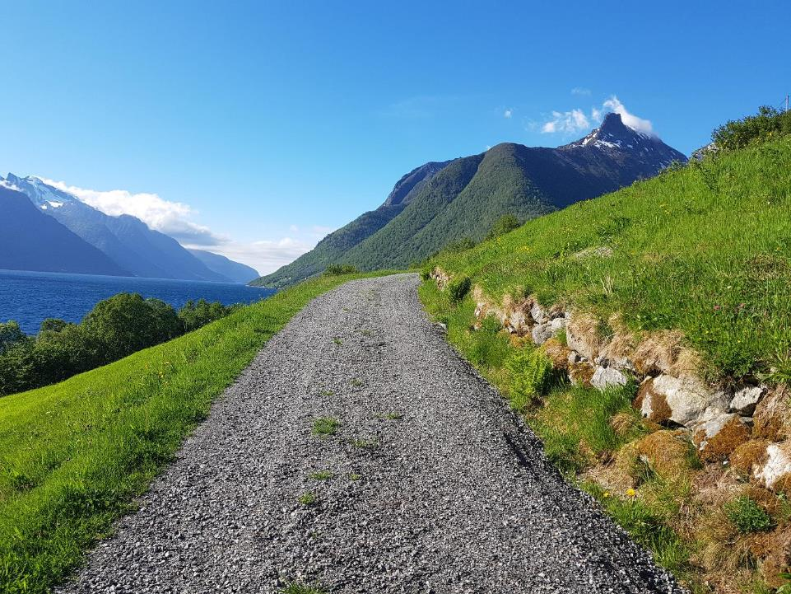
ULYKKER – 3
BONDELAGET SI ROLLE VED ULYKKER Den som kommer først til ulykkesstedet, varsler nødetat Fylkeskontoret: Sjekk hvem det gjelder og om bonden/familien har fått nødvendig hjelp og bistand. Kontakt lokallagsleder Lokallaget: Tilby familien hjelp, samtale, hjelp til å søke hjelp Hjelp til med å skaffe hjelp til stell av dyr dersom ønskelig Tilby å organisere dugnad/arbeidshjelp til arbeid på garden (onnearbeid)
FOREBYGGING AV ULYKKER/HMS-TILTAK Bruk setebelte Gjennomfør vernerunder på bygninger og utstyr Utfør nødvendige reparasjoner/HMS-tiltak Bruk verneutstyr Sikre deg med tau dersom gjødselgass/silogass kan oppstå Vurder risiko når dyr skal flyttes/håndteres, vær flere Lag plan for arbeidet og unngå stress, hastverk er lastverk Sikringsradio skal være lada og med når man arbeider alene
Les meir om ulukker i landbruket: http://www.tryggeresammen.no/ulykker-og-farer/
Les meir om beredskap i landbruket: http://www.tryggeresammen.no/

Slide 5
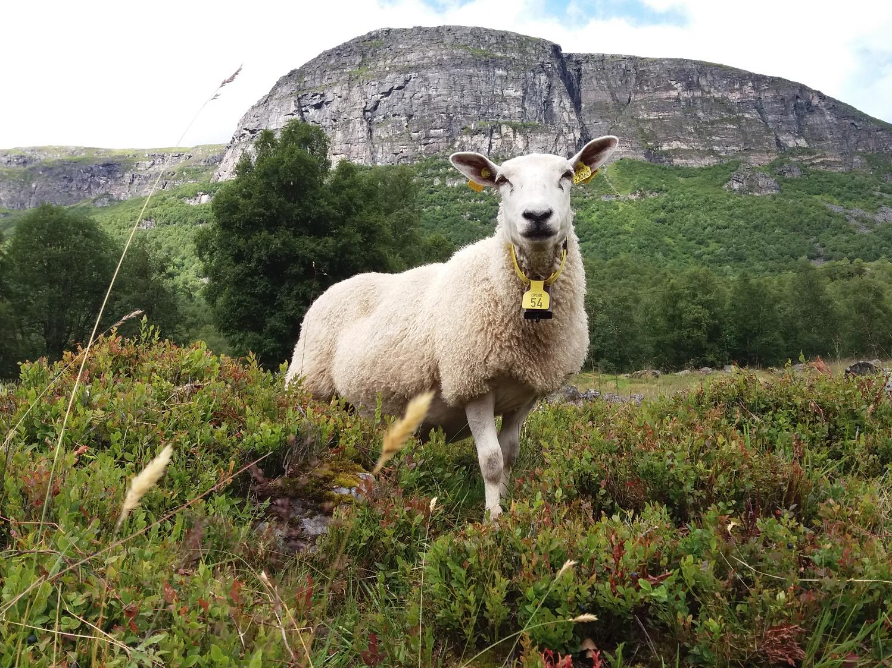
DYRETRAGEDIER – 4
BONDELAGET SI ROLLE VED DYRETRAGEDIER Den som oppdager dyretragedier, varsler Mattilsynet på telefon 22 40 00 00 Politiet kobles inn av Mattilsynet dersom nødvendig Bondelaget skal være til hjelp og støtte for bonden. Fylkeskontoret: Dialog med kommunen og Mattilsynet Dialog med lokallagsleder Dialog med Norges Bondelag Lokallaget: Dialog med fylkeskontoret Vurder dialog med familie og eventuelt bonde
FOREBYGGING AV DYRETRAGEIDER/HMS-TILTAK Bonde besøker bonde Tørre å bry seg, være «den gode nabo» Åpenhet om og respekt for psykisk helse Kunnskap om psykisk helse. Medlemsmøte med psykisk helse og dyretragedier som tema Trygge møter i bondelaget – ingen skal møtes med tankeløse eller respektløse kommentarer Søk noen å snakke med – søk hjelp i tide Bli en god samtalepartner: http://www.tryggeresammen.no/medmenneske/ Her kan jeg få hjelp dersom jeg sliter: Legevakt, telefon 116 117 Kirkens SOS, telefon 22 40 00 40 Kommunens psykiatriske helsetjeneste Landbrukets HMS tjeneste: https://hms.nlr.no/krisebistand/
Les meir om psykisk helse i landbruket: https://godtbondevett.no/om-prosjektet/
Les meir om beredskap i landbruket: http://www.tryggeresammen.no/

Slide 6
SMITSOMME DYRESYKDOMMER – 5
Bondelaget sin rolle ved smittsomme sykdommer
Fylkeskontoret:
Organisasjonssjefen får som regel varsel via Norges Bondelag. Avklarer raskt hvem som gjør hva av tilsatte og eventuelt tillitsvalgte. Involver lokallagsleder der det er nødvendig
Kontakt Mattilsynet og avklar videre arbeid og oppgaver
Loggføre henvendelser og oppgaver
Ha dialog med Mattilsynet, vær tilgjengelig, delta på møter
Aktuelle oppgaver kan være å sørge for forsyninger til folk og dyr, kontakt med ramma bønder, eventuelt mediekontakt
Ta kontakt med bøndene som er ramma i ettertid av hendelsen for å høre hvordan det går
FOREBYGGING AV SMITTE/HMS-TILTAK
Kunnskap om smitte og smitteforebygging
48-timers regelen ved utlandsbesøk
Smitteslusing i driftsbygning
KSL/helseattest livdyr. Smitteslusing livdyrtransport
Smitteslusing dyretransport til slakt
Fjørfe: Alt inn-alt ut-prinsippet
Overholde regelverk livdyr
Unngå import av livdyr
Smittefri arbeidskraft
Les mer om antibiotikaresistens: https://www.animalia.no/no/Dyr/antibiotikaresistens/
Les mer om smittsame dyresjukdommar: https://www.mattilsynet.no/dyr_og_dyrehold/dyrehelse/dyresykdommer/
Les mer om beredskap i landbruket:
http://www.tryggeresammen.no/

Slide 7
NATURKATASTROFER – 6
BONDELAGET SI ROLLE VED NATURKATASTROFER Fylkeskontoret: Organisere bistand til nødetater dersom ønskelig Vurdere å sende en representant til plassen Lokallaget: Tilby hjelp til nødetat dersom det er nødvendig. Det kan være vannpumping, evakuering av husdyr, evakuering av folk Delta på dugnad, og organiser varmestue, mat og drikke ved eventuell evakuering
FOREBYGGING AV SKADER VED NATURKATASTROFER/HMS-TILTAK: Sikre bygninger Flomsikker lagring av fôr Følg anbefalinger fra myndigheter/værvarsling Følg www.varsom.no og www.yr.no Bor du trygt, hold deg hjemme Evakuer ved ekstremvarsling dersom du bor i utsatte områder Sørg for å ha alternativ energikilde dersom strømmen går Opplada sikringsradio Beredskapslager med mat og drikke
Les mer om uvær:
http://www.tryggeresammen.no/uvaer/
Les mer om flom:
http://www.tryggeresammen.no/flom/

Slide 8
ROVDYRANGREP – 7
BONDELAGET SI ROLLE VED ULYKKER Fylkeskontoret: Dialog med beitenæring i område som er ramma av angrep Dialog med rovviltnemda, Fylkesmannen, SNO og Miljødirektoratet Lokallag: Dialog med beitenæring i råka område Rapportere til fylkeskontoret
VIKTIGE TELEFONNUMMER Rovvilttelefon - beredskap: 90 92 60 16 Statsforvalteren: Bjarne Otnes, tlf 71 25 85 75 Andreas Sandnes Granli, tlf 71 25 84 27 Regionalt fagansvarlig for store rovdyr SNO: Lars Olav Lund, tlf 95 96 51 28 Rovviltkontakter i SNO: https://www.miljodirektoratet.no/om-oss/miljodirektoratets-organisasjon/statens-naturoppsyn/kontakt-statens-naturoppsyn/
FOREBYGGENDE OG KONFLIKTDEMPENDE TILTAK
Dialogmøte
Prosjekt som gir økt kunnskap om rovdyrangrep og beitedyr
Elektronisk gjeting
Gjerder
Gjeter
Felle rovdyr
Ta jegerprøve, registrere som lisensjeger og meld deg til tjeneste
Les mer om rovdyr: https://www.bondelaget.no/rovdyr/

Slide 9
ÅPEN GÅRD OG ANDRE ARRANGEMENT – 8
BONDELAGET SI ROLLE: Dersom alvorlig skade oppstår på Åpen Gård eller andre arrangement i regi av bondelaget, skal organisasjonssjef kontaktes Arrangør av Åpen Gård skal ha en HMS-gjennomgang av gården og vurdere risiko. Nødvendige sikkerhetstiltak skal iverksettes Deltakerliste med kontaktinformasjon til pårørende ved turer Vis hensyn til 48-timers regelen ved turer til utlandet og gårdsbesøk Sørg for at nødvendig smittevernutstyr blir brukt ved gårdsbesøk
HMS-TILTAK HMS-gjennomgang av gårder der Åpen Gård skal arrangeres. Sikre garden med tanke på fallulykker, klemulykker, drukningsulykker, smitte, dyr og farer ved bruk av redskap/utstyr Gjennomgå risiko (HMS, mat, aktiviteter, muligheter for at skader kan oppstå) Sørge for beredskap ut ifra risikogjennomgang (nok med førstehjelpsutstyr eller bør det være et samarbeid med f.eks. Røde Kors?) 48-timers regelen Bruk håndboka for Åpen Gård-arrangører Kartlegge helsepersonell-kompetanse i lokallaga og involvere vedkommende i arrangement/turer
Les mer om Åpen Gård:
https://www.bondelaget.no/apen-gard-for-arrangorer/category8124.html

Slide 10
ATOMULYKKER OG ANDRE INTERNATIONALE KRISER – 9
BONDELAGET SI ROLLE VED:
Atomulykker:
Fylkeskontoret sørger for organisering og inkluderer nødvendige lokallag i følgende:
Hjelpe med å berge avlinger etter instruks fra krisestab hos Mattilsynet. Sørge for at traktorer og redskap blir gjort tilgjengelig i områder som må høstes eller dekkes til innen tidsfrister
Hjelpe til med å redde (dekke til) vannkilder etter instruks fra krisestab hos myndighet/Mattilsynet
Hjelpe til med å få dyr under tak/inn fra beite etter instruks fra krisestab hos myndighet/Mattilsynet
Gjennomføre nedfôringstiltak i områder der det trengs
Andre kriser/hendinger:
Gjennomføre nødvendige tiltak ut ifra ordre fra staten eller Norges Bondelag
FORBEREDELSE:
Oppdatert kontaktliste over bruksmedlemmer
Oversikt over traktorer, hengere, vogner m.m.
Opplada sikringsradio
Ha beredskap i hjemmet: Jod tabletter, drikke, matlager, energikilder, såpe i tilfelle atomforurensning på kroppen
Følg nasjonale føringer
Hold deg innendørs
Les meir om beredskap: www.tryggeresammen.no
Les meir om atomberedskap: https://www.dsa.no/
Notes:
Mindre norsk kjøttproduksjon som legger 1 million dekar brakk og reduserer sysselsettinga i norsk jordbruk med 5000 årsverk. .

Slide 11
PSYKISK HELSE – 10
BONDELAGET SI ROLLE VED PERSONLIGE TRAGEDIER Den som oppdager/mistenker tilfeller, varsler Bondelaget skal være til hjelp og støtte for bonden Fylkeskontoret: Dialog med Landbrukets HMS tjeneste Dialog med lokallagsleder og kommunens kriseteam Lokallaget: Dialog med fylkeskontoret Tilby familien hjelp, samtale, hjelp til å søke hjelp Hjelp til med å skaffe hjelp til stell av dyr, om ønskelig Organiser dugnad/arbeidshjelp til arbeid på gården (onnearbeid)
FOREBYGGING AV PERSONLIGE TRAGEDIER: Tørr å bry deg, vær den gode nabo Åpenhet om og respekt for psykisk helse Kunnskap om psykisk helse. Medlemsmøte med psykiske helse som tema Trygge møter i bondelaget – ingen skal møtes med hånlige eller respektløse kommentarer Søk noen å snakke med – søk hjelp i tide Bli en god samtalepartner: https://www.tryggeresammen.no/medmenneske/ Her kan jeg få hjelp: Legevakt Kommunens psykiatriske helsetjeneste LHMS: https://hms.nlr.no/krisebistand https://godtbondevett.no/
Les meir om psykisk helse i landbruket:
https://godtbondevett.no/om-prosjektet/
Les meir om beredskap i landbruket:
https://www.tryggeresammen.no/

Slide 12
SMITTSOMME PLANTESJUKDOMMER – 11
BONDELAGET SI ROLLE VED SMITTSOMME PLANTESJUKDOMMER: Fylkeskontoret: Organisasjonssjef får som regel varsel via Norges Bondelag. Avklarer raskt hvem som gjør hva av ansatte og eventuelt tillitsvalgte. Involver lokallagsleder der det blir nødvendig Dialog med Mattilsynet og avklar videre arbeid og oppgaver Dialog med NLR Loggfør forespørsler og oppgaver Delta på møter, vær tilgjengelig Aktuelle oppgaver kan være kontakt med bønder, eventuelt mediekontakt Ta kontakt med bønder som ble ramma i ettertid for å høre hvordan det går
FØREBYGGING AV SMITTE/HMS-TILTAK: Meld fra til Mattilsynet snarest dersom du oppdager svartelista ugras, insekt, sopp eller plantevirus Oppmuntre til åpenhet, alle må ta ansvar for å unngå smitte mellom bruk Kunnskap om smitte og smitteforebygging Bruk av overtrekkssko i jordfelt for å unngå smitte Import av planter/fôr skal skje i henhold til regelverk og via godkjente kanaler Unngå import av grovfôr Importer grovfôr fra naboland, som er fri for Tilletia indica, ensilert og pass etter at fôr/emballasje ikke er forurensa med jord. 48-timers regelen ved utlandsbesøk Bruk opp egenprodusert fôr først. Smittefaren blir redusert ved å la importert fôr ligge
Les mer om smitte:
https://www.tryggeresammen.no/sykdom-og-smittefare/
https://www.mattilsynet.no/planter_og_dyrking/planteskadegjorere/fremmede_skadelige_arter/
Les mer om beredskap i landbruket:
https://www.tryggeresammen.no/

